Slide 1
Agiles Projektmanagement SoSe 2020
Industrie 4.0 Fahrzeugmontage mit einem autonomen Roboterschwarm
30. Juni 2020
Jan Ewerszumrode, Viktor Görlitz, Dennis Hepp, Sören Möller, Nico Rixe, Roman Sliwinski

Slide 2
Agenda
Projektmotivation
Zielsetzung
Umsetzung
Datenbank
Vorranggraph
Implementierung
Validierung
Layout of Workstations
Konzept zu FTF-Wegeplanung
Projektabschluss

Slide 3
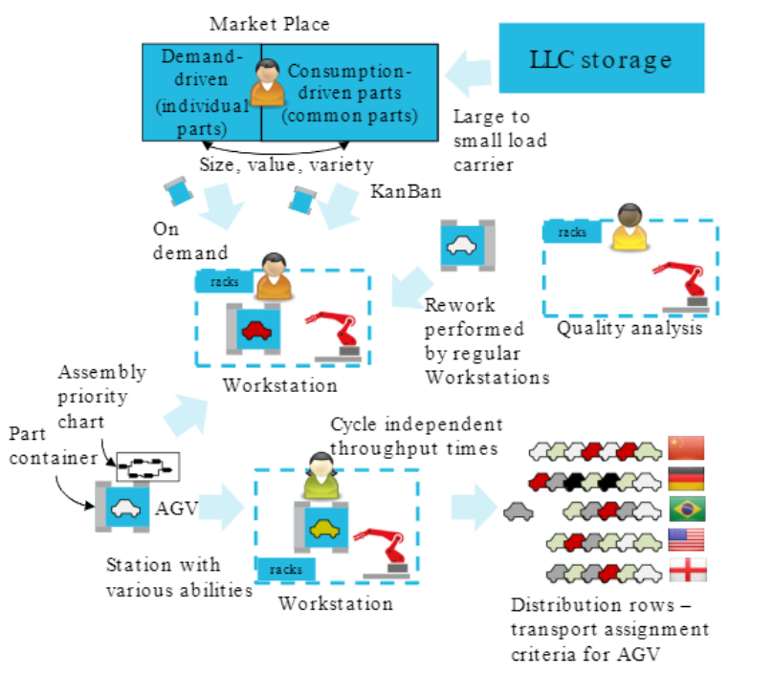
Projektmotivation
Zielsetzung
Umsetzung
Datenbank
Vorranggraph
Implementierung
Validierung
Layout of Workstations
Konzept zu FTF-Wegeplanung
Projektabschluss

Slide 4
Analyse der Ist-Situation und Anpassung nach Vorgaben des PO
Projektmotivation
Zielsetzung
Umsetzung
Datenbank
Vorranggraph
Implementierung
Validierung
Layout of Workstations
Konzept zu FTF-Wegeplanung
Projektabschluss
Stückliste aus Aufträgen generieren Arbeitsschritten Teilebedarfe zuordnen
Relation zwischen Arbeitsschritten und -stationen entwerfen (Vorranggraph und Layout)
Ordnungsgemäße Programmierung und Dokumentation

Slide 5
Datenbank-Vorher
Projektmotivation
Zielsetzung
Umsetzung
Datenbank
Vorranggraph
Implementierung
Validierung
Layout of Workstations
Konzept zu FTF-Wegeplanung
Projektabschluss

Slide 6
Datenbank-Aktuell
Projektmotivation
Zielsetzung
Umsetzung
Datenbank
Vorranggraph
Implementierung
Validierung
Layout of Workstations
Konzept zu FTF-Wegeplanung
Projektabschluss

Slide 7
Verwaltungstechnische Dimension
Projektmotivation
Zielsetzung
Umsetzung
Datenbank
Vorranggraph
Implementierung
Validierung
Layout of Workstations
Konzept zu FTF-Wegeplanung
Projektabschluss

Slide 8
Konfigurationstechnische Dimension
Projektmotivation
Zielsetzung
Umsetzung
Datenbank
Vorranggraph
Implementierung
Validierung
Layout of Workstations
Konzept zu FTF-Wegeplanung
Projektabschluss

Slide 9
Technische Dimension
Projektmotivation
Zielsetzung
Umsetzung
Datenbank
Vorranggraph
Implementierung
Validierung
Layout of Workstations
Konzept zu FTF-Wegeplanung
Projektabschluss

Slide 10
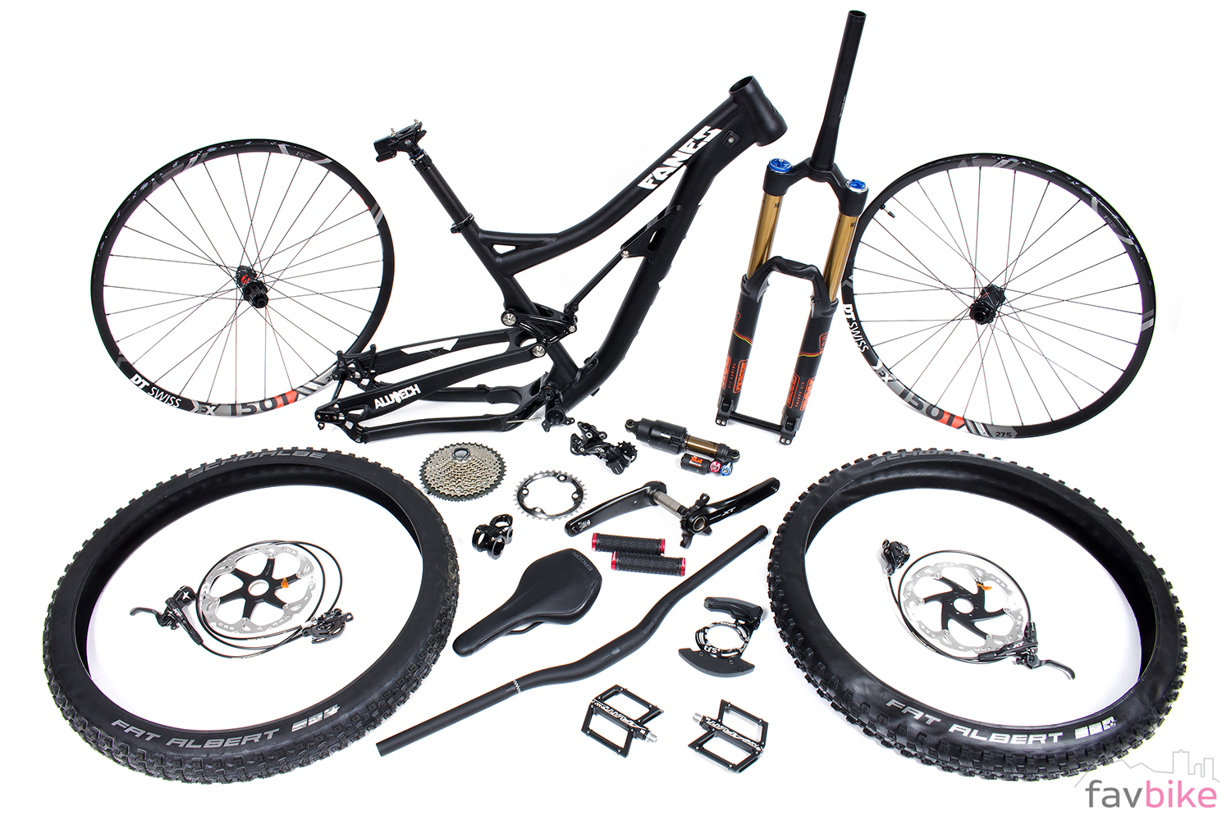
Projektmotivation
Zielsetzung
Umsetzung
Datenbank
Vorranggraph
Implementierung
Validierung
Layout of Workstations
Konzept zu FTF-Wegeplanung
Projektabschluss

Slide 11
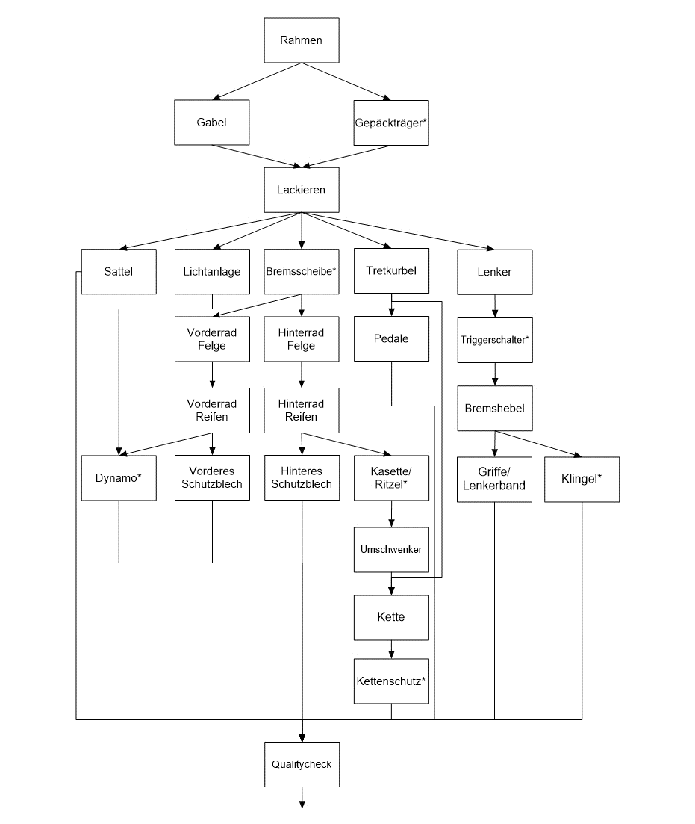
Projektmotivation
Zielsetzung
Umsetzung
Datenbank
Vorranggraph
Implementierung
Validierung
Layout of Workstations
Konzept zu FTF-Wegeplanung
Projektabschluss

Slide 12
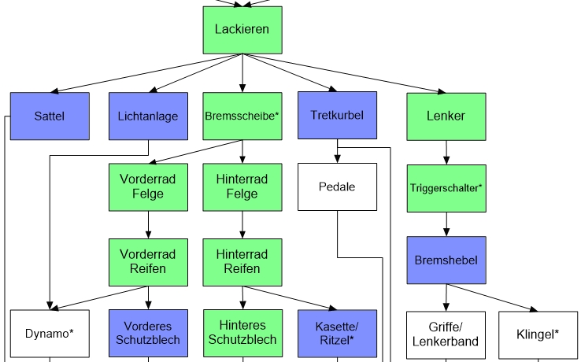
Projektmotivation
Zielsetzung
Umsetzung
Datenbank
Vorranggraph
Implementierung
Validierung
Layout of Workstations
Konzept zu FTF-Wegeplanung
Projektabschluss

Slide 13

Software-Architektur
Wie sieht die Umsetzung hiervon aus?
Projektmotivation
Zielsetzung
Umsetzung
Datenbank
Vorranggraph
Implementierung
Validierung
Layout of Workstations
Konzept zu FTF-Wegeplanung
Projektabschluss

Slide 14
Tabellenrelationen, -attribute und -inhalte
Projektmotivation
Zielsetzung
Umsetzung
Datenbank
Vorranggraph
Implementierung
Validierung
Layout of Workstations
Konzept zu FTF-Wegeplanung
Projektabschluss

Slide 15
Beziehung zwischen Merkmal & Einzelteil
Projektmotivation
Zielsetzung
Umsetzung
Datenbank
Vorranggraph
Implementierung
Validierung
Layout of Workstations
Konzept zu FTF-Wegeplanung
Projektabschluss

Slide 16
Generierung einzelner Arbeitsschritte
Projektmotivation
Zielsetzung
Umsetzung
Datenbank
Vorranggraph
Implementierung
Validierung
Layout of Workstations
Konzept zu FTF-Wegeplanung
Projektabschluss

Slide 17
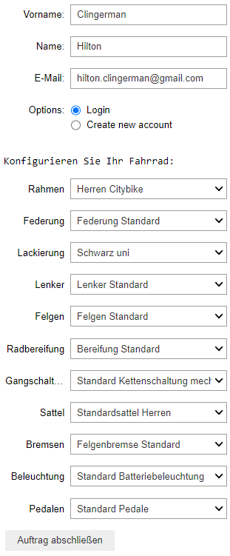
Manuelle Datenanfügung
Projektmotivation
Zielsetzung
Umsetzung
Datenbank
Vorranggraph
Implementierung
Validierung
Layout of Workstations
Konzept zu FTF-Wegeplanung
Projektabschluss

Slide 18
Generierung von Testszenarien
Projektmotivation
Zielsetzung
Umsetzung
Datenbank
Vorranggraph
Implementierung
Validierung
Layout of Workstations
Konzept zu FTF-Wegeplanung
Projektabschluss

Slide 19

Testszenarien
Projektmotivation
Zielsetzung
Umsetzung
Datenbank
Vorranggraph
Implementierung
Validierung
Layout of Workstations
Konzept zu FTF-Wegeplanung
Projektabschluss
 | Beschreibung | Ergebnis
1 | Willkürliche Auswahl eines Auftrags Ausgabe des Kunden sowie zugehöriger Konfiguration | Schlüssige Verbindung der Tabellen untereinander DB-Inhalten entsprechen Erwartungen
2 | Auflistung eines zufälligen Fahrrades in seine Einzelteile | Zu jedem Merkmal eine sinnvolle Kombination an Einzelteilen Hohe Komplexität und Varianz der Daten
3 | Konzipierter Vorranggraph aus den Datenbankinhalten generieren | Erfolgreiche Generierung und Übereinstimmung des Vorranggraphs
4 | Durchlauf des Vorranggraph für einen zufälligen Auftrag | Erfolgreicher Nachweis über Sinnhaftigkeit des Wertschöpfungsablauf

Slide 20
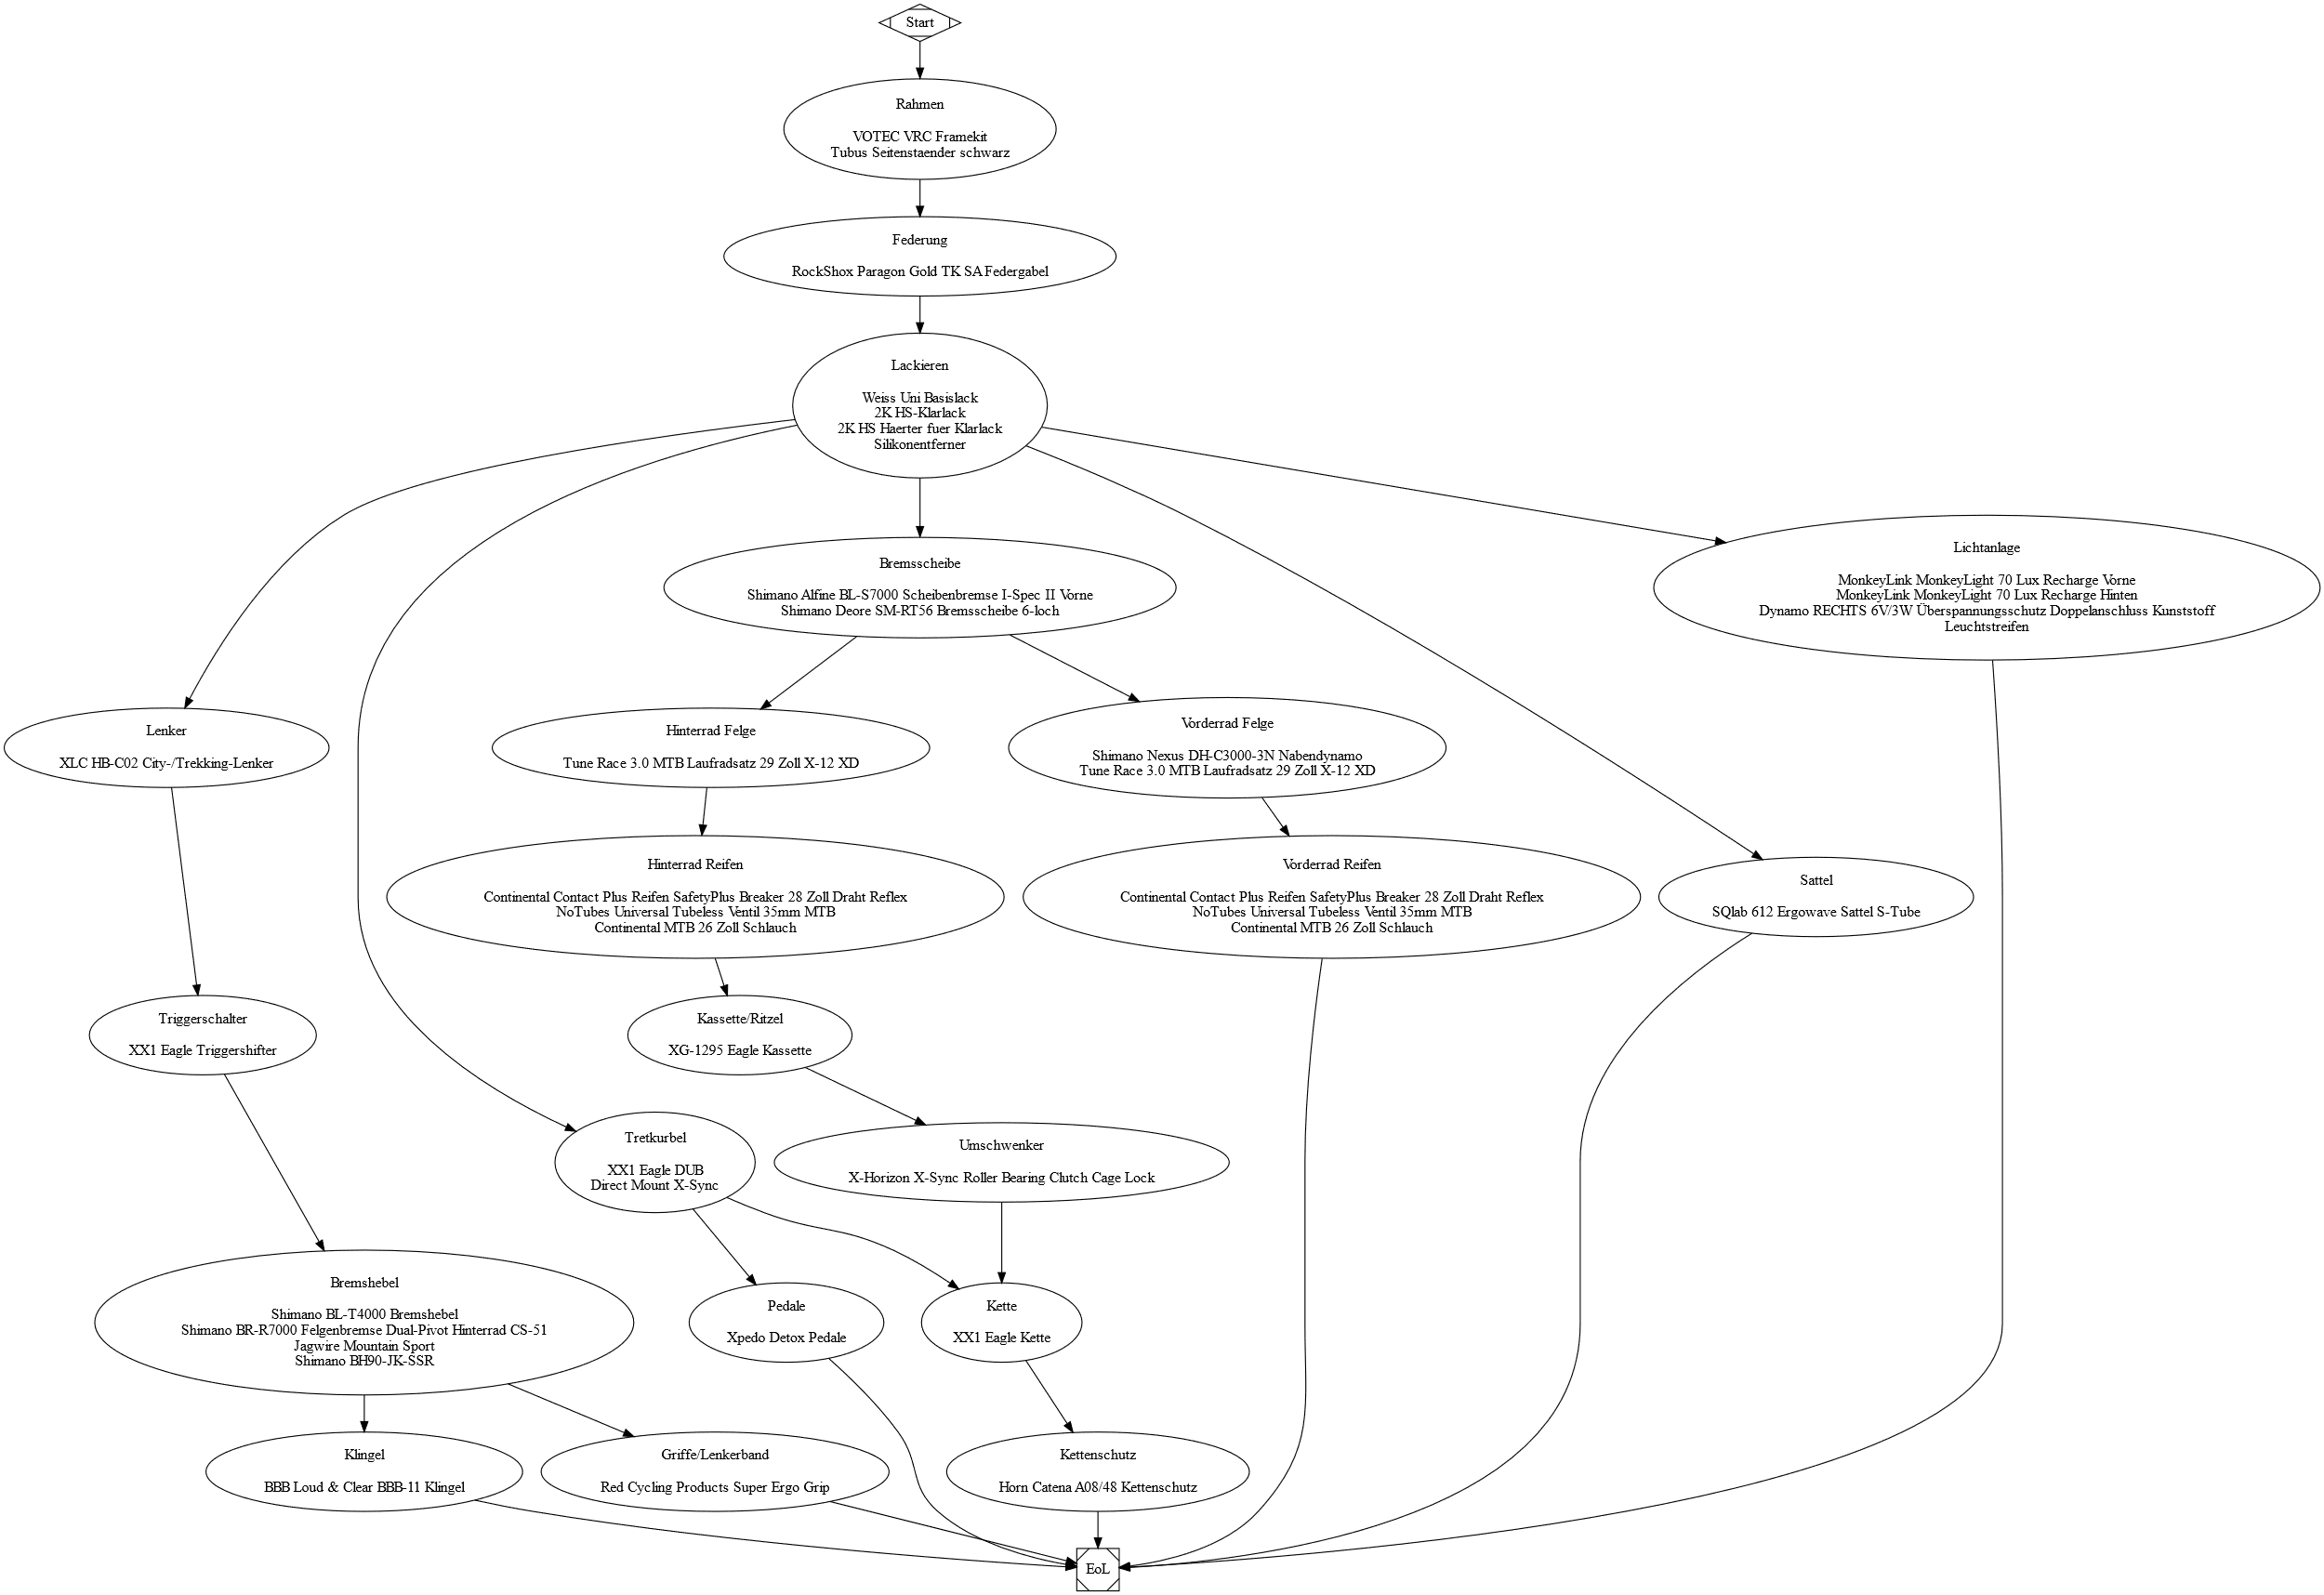
4 | Durchlauf des Vorranggraph für einen zufälligen Auftrag
Ausgewählte Merkmale
Unisex Rennrad Aluminium
Trekkingfederung Standard
Weiss uni
Lenker Komfort
Felgen Gelaende Pro
Bereifung Komfort
Gelaende Kettenschaltung mechanisch
Rennradsattel Herren
Scheibenbremse Standard
Beleuchtung Pro
Trekking Pedale
Projektmotivation
Zielsetzung
Umsetzung
Datenbank
Vorranggraph
Implementierung
Validierung
Layout of Workstations
Konzept zu FTF-Wegeplanung
Projektabschluss

Slide 21
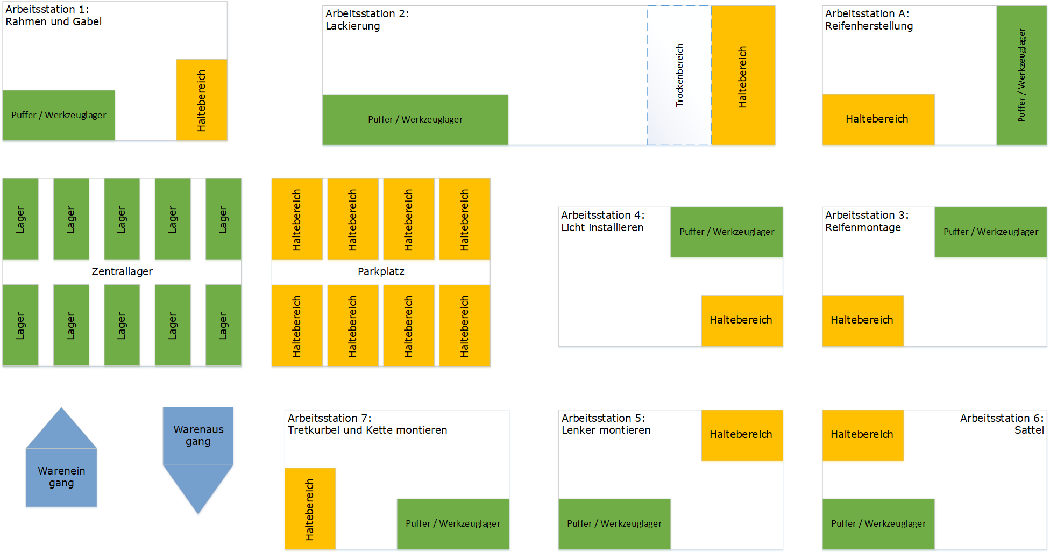
Layout of Workstations
Projektmotivation
Zielsetzung
Umsetzung
Datenbank
Vorranggraph
Implementierung
Validierung
Layout of Workstations
Konzept zu FTF-Wegeplanung
Projektabschluss

Slide 22
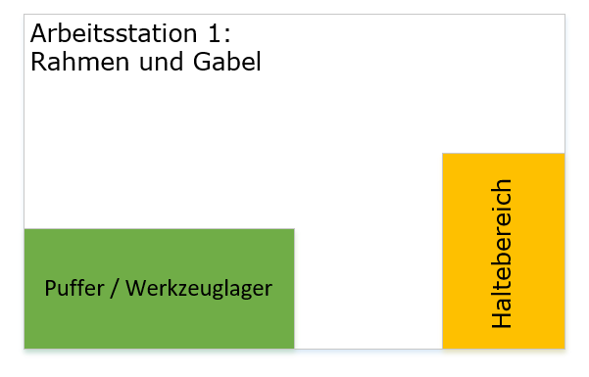

Der Anfang
Projektmotivation
Zielsetzung
Umsetzung
Datenbank
Vorranggraph
Implementierung
Validierung
Layout of Workstations
Konzept zu FTF-Wegeplanung
Projektabschluss

Slide 23

Station 1 – Station 2
Projektmotivation
Zielsetzung
Umsetzung
Datenbank
Vorranggraph
Implementierung
Validierung
Layout of Workstations
Konzept zu FTF-Wegeplanung
Projektabschluss

Slide 24

Lackierung und Trocknung
Projektmotivation
Zielsetzung
Umsetzung
Datenbank
Vorranggraph
Implementierung
Validierung
Layout of Workstations
Konzept zu FTF-Wegeplanung
Projektabschluss

Slide 25
Nach der Trocknung
Projektmotivation
Zielsetzung
Umsetzung
Datenbank
Vorranggraph
Implementierung
Validierung
Layout of Workstations
Konzept zu FTF-Wegeplanung
Projektabschluss

Slide 26
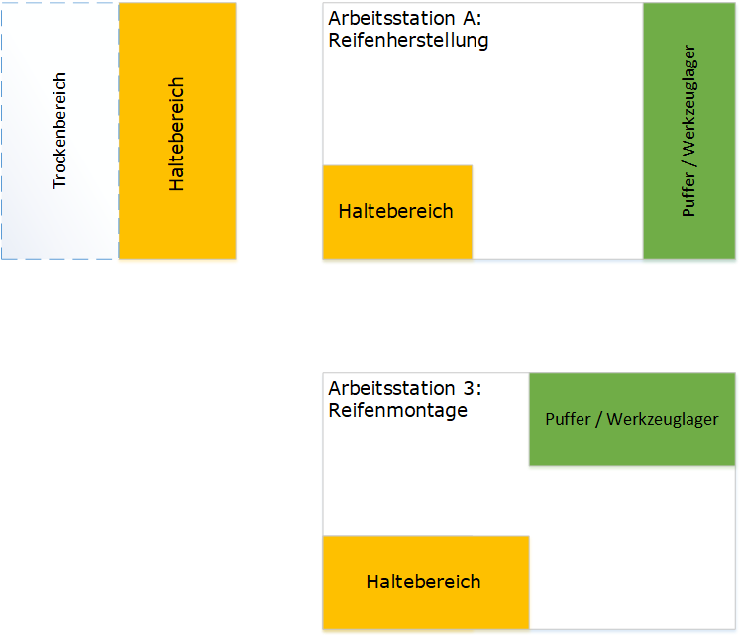

Funktion Arbeitsstation A
Projektmotivation
Zielsetzung
Umsetzung
Datenbank
Vorranggraph
Implementierung
Validierung
Layout of Workstations
Konzept zu FTF-Wegeplanung
Projektabschluss

Slide 27
Parkplatz und Versorgungs-FTF
Projektmotivation
Zielsetzung
Umsetzung
Datenbank
Vorranggraph
Implementierung
Validierung
Layout of Workstations
Konzept zu FTF-Wegeplanung
Projektabschluss

Slide 28
Projektmotivation
Zielsetzung
Umsetzung
Datenbank
Vorranggraph
Implementierung
Validierung
Layout of Workstations
Konzept zu FTF-Wegeplanung
Projektabschluss

Slide 29
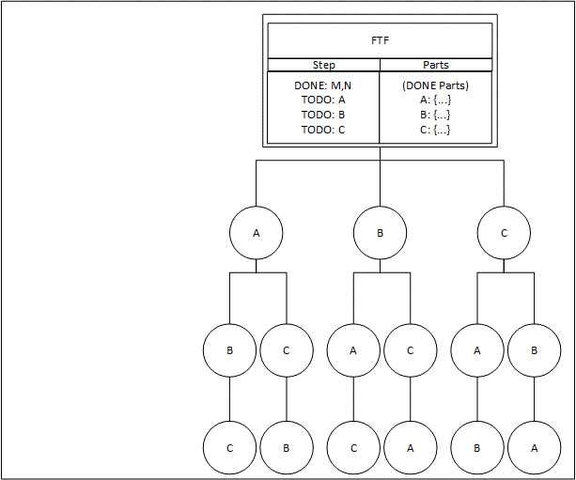
Projektmotivation
Zielsetzung
Umsetzung
Datenbank
Vorranggraph
Implementierung
Validierung
Layout of Workstations
Konzept zu FTF-Wegeplanung
Projektabschluss

Slide 30
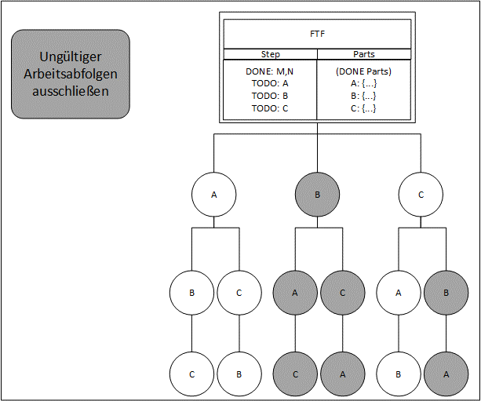
Projektmotivation
Zielsetzung
Umsetzung
Datenbank
Vorranggraph
Implementierung
Validierung
Layout of Workstations
Konzept zu FTF-Wegeplanung
Projektabschluss

Slide 31
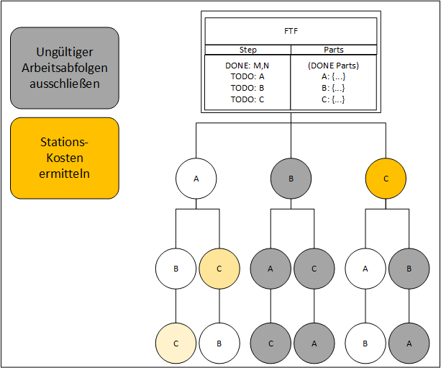
Projektmotivation
Zielsetzung
Umsetzung
Datenbank
Vorranggraph
Implementierung
Validierung
Layout of Workstations
Konzept zu FTF-Wegeplanung
Projektabschluss

Slide 32
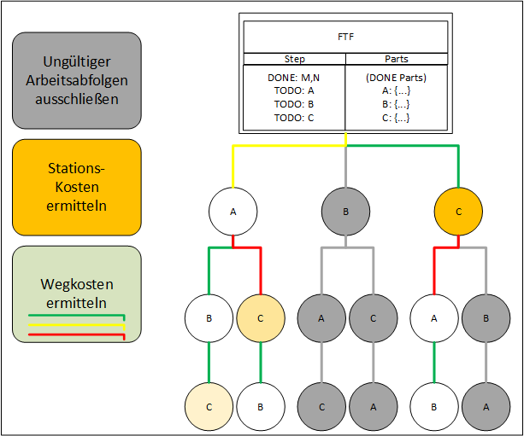
Projektmotivation
Zielsetzung
Umsetzung
Datenbank
Vorranggraph
Implementierung
Validierung
Layout of Workstations
Konzept zu FTF-Wegeplanung
Projektabschluss

Slide 33
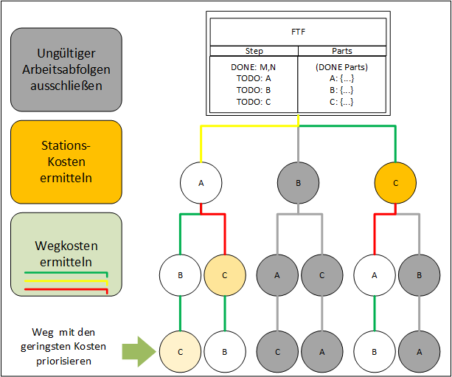
Projektmotivation
Zielsetzung
Umsetzung
Datenbank
Vorranggraph
Implementierung
Validierung
Layout of Workstations
Konzept zu FTF-Wegeplanung
Projektabschluss

Slide 34
Einarbeitung und Umgang mit den Vorarbeiten des Projektes
Generierung von Kunden- und Auftragsdaten, Vorranggraph in erster und DB in zweiter Iteration
Manueller Konfigurator, Validierung, Doku, Finalisierung aller vorherigen User-Storys
Projektmotivation
Zielsetzung
Umsetzung
Datenbank
Vorranggraph
Implementierung
Validierung
Layout of Workstations
Konzept zu FTF-Wegeplanung
Projektabschluss
Sprint 1
Sprint 2
Sprint 3
Sprint 4
Sprint 5
21.04.20
30.06.20
Überarbeitung der Datenbank in erster Iteration
DB in dritter Iteration, Layout of Workstations inkl. Wegeplanung, Erstellung der Stücklisten und Arbeitsschritte

Slide 35
Analyse der Ist-Situation und Anpassung nach Vorgaben des PO
Projektmotivation
Zielsetzung
Umsetzung
Datenbank
Vorranggraph
Implementierung
Validierung
Layout of Workstations
Konzept zu FTF-Wegeplanung
Projektabschluss
Stückliste aus Aufträgen generieren Arbeitsschritten Teilebedarfe zuordnen
Relation zwischen Arbeitsschritten und -stationen entwerfen (Vorranggraph und Layout)
Ordnungsgemäße Programmierung und Dokumentation

Slide 36
Analyse der Ist-Situation und Anpassung nach Vorgaben des PO
Projektmotivation
Zielsetzung
Umsetzung
Datenbank
Vorranggraph
Implementierung
Validierung
Layout of Workstations
Konzept zu FTF-Wegeplanung
Projektabschluss
Stückliste aus Aufträgen generieren Arbeitsschritten Teilebedarfe zuordnen
Relation zwischen Arbeitsschritten und -stationen entwerfen (Vorranggraph und Layout)
Ordnungsgemäße Programmierung und Dokumentation

Slide 37








Fragen und Diskussion
Die Projektbeteiligten
Prof. Dr.-Ing. Christian Schwede
(Project Owner)
Prof. Dr. rer. oec. Thomas Süße (SCRUM Master)
Jan Ewerszumrode, Viktor Görlitz, Dennis Hepp, Sören Möller, Nico Rixe, Roman Sliwinski
(SCRUM Entwicklerteam)
Besonderer Dank gilt Felix

Slide 38
Totale Abhängigkeiten
Arbeitsstation 3 <> Arbeitsstation A
Reifen muss hergestellt werden bevor Einbau möglich ist
Arbeitsstation 7 <> Arbeitsstation 3
- Kette abhängig von Hinterrad
Projektmotivation
Zielsetzung
Projektorganisation
Umsetzung
Datenbank
Vorranggraph
Implementierung
Validierung
Layout of Workstations
Konzept zu FTF-Wegeplanung

Slide 39
Bedingte Abhängigkeiten
Station 3 <> Station 4 <> Station 5
Schaltgriffe und Bremshebel in Abhängigkeit von Lenker und Schalt-/Bremsanlage
Einbau an Arbeitsstation 3 und Arbeitsstation 5 möglich
Nabendynamo <> Station 3 <> Station 4
Lichtanlage in Abhängigkeit von Nabendynamo im Vorderrad
Einbau an Arbeitsstation 3 und Arbeitsstation 4 möglich
Projektmotivation
Zielsetzung
Projektorganisation
Umsetzung
Datenbank
Vorranggraph
Implementierung
Validierung
Layout of Workstations
Konzept zu FTF-Wegeplanung

